Slide 1
Бюджетное учреждение Ханты-Мансийского автономного округа - Югры
«Ресурсный центр развития социального обслуживания»
Ресурсный центр по развитию добровольчества (волонтерства) в сфере социальной защиты и социального обслуживания Ханты-Мансийского автономного округа – Югры
Добровольческая (волонтерская) деятельность в учреждении

Slide 2
ЦЕЛЬ
Создание благоприятных условий и обеспечение единой эффективной системы развития добровольчества (волонтерства) на территории Ханты-Мансийского автономного округа – Югры, осуществление координации и поддержки деятельности организаций и учреждений по вопросам развития добровольчества (волонтерства) в сфере социальной защиты и социального обслуживания

Slide 3
ЗАДАЧИ
Создание условий для формирования информационного пространства, способствующего развитию добровольчества (волонтерства)
Организация обучения специалистов организаций и учреждений, добровольцев (волонтеров) необходимым для осуществления добровольческой деятельности
Оказание консультативной и методической поддержки государственным учреждениям, СО НКО
Организация взаимодействия с государственными учреждениями, СО НКО, волонтерскими объединениями и центрами развития добровольчества других регионов РФ
Содействие реализации различных форм социального партнерства между учреждениями и организациями, реализующими добровольческие проекты, формирование эффективных механизмов стимулирования развития добровольчества в сфере социальной защиты и социального обслуживания

Slide 4
НАПРАВЛЕНИЯ ДЕЯТЕЛЬНОСТИ
1
2
3
Информационно-методическое сопровождение
Образовательная поддержка
Развитие инфраструктуры
4
5
6
Организация мероприятий
Реализация межсекторных мер
Мониторинговая, аналитическая деятельность

Slide 5
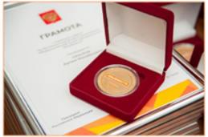
ПУБЛИЧНОЕ ПРИЗНАНИЕ РЕЗУЛЬТАТОВ ДЕЯТЕЛЬНОСТИ
Победители Международной Премии #МЫВМЕСТЕ в треке «Волонтеры и НКО» в номинации «Помощь людям» с технологией «Алло, волонтер!»
Награждены памятной медалью и грамотой к памятной медали Президента Российской Федерации «За бескорыстный вклад в организацию Общероссийской акции взаимопомощи #МыВместе»
Лауреаты Всероссийского конкурса статей «Золотое перо» социальных служб России – 2020»
Победители III степени Международного конкурса научных, методических и творческих работ «Социализация, воспитание, образование детей и молодежи
Инициаторы идей для нового времени, вошедшие
в Топ-100 мета-идей

Slide 6
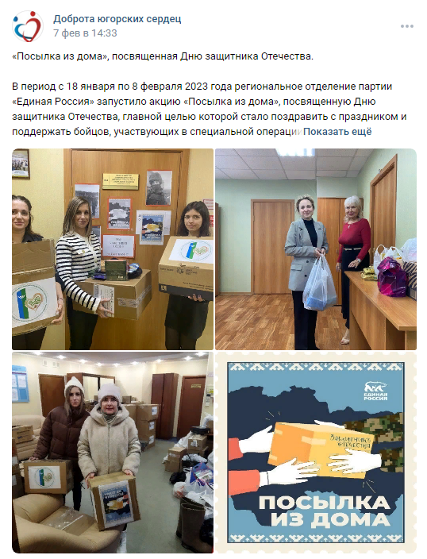
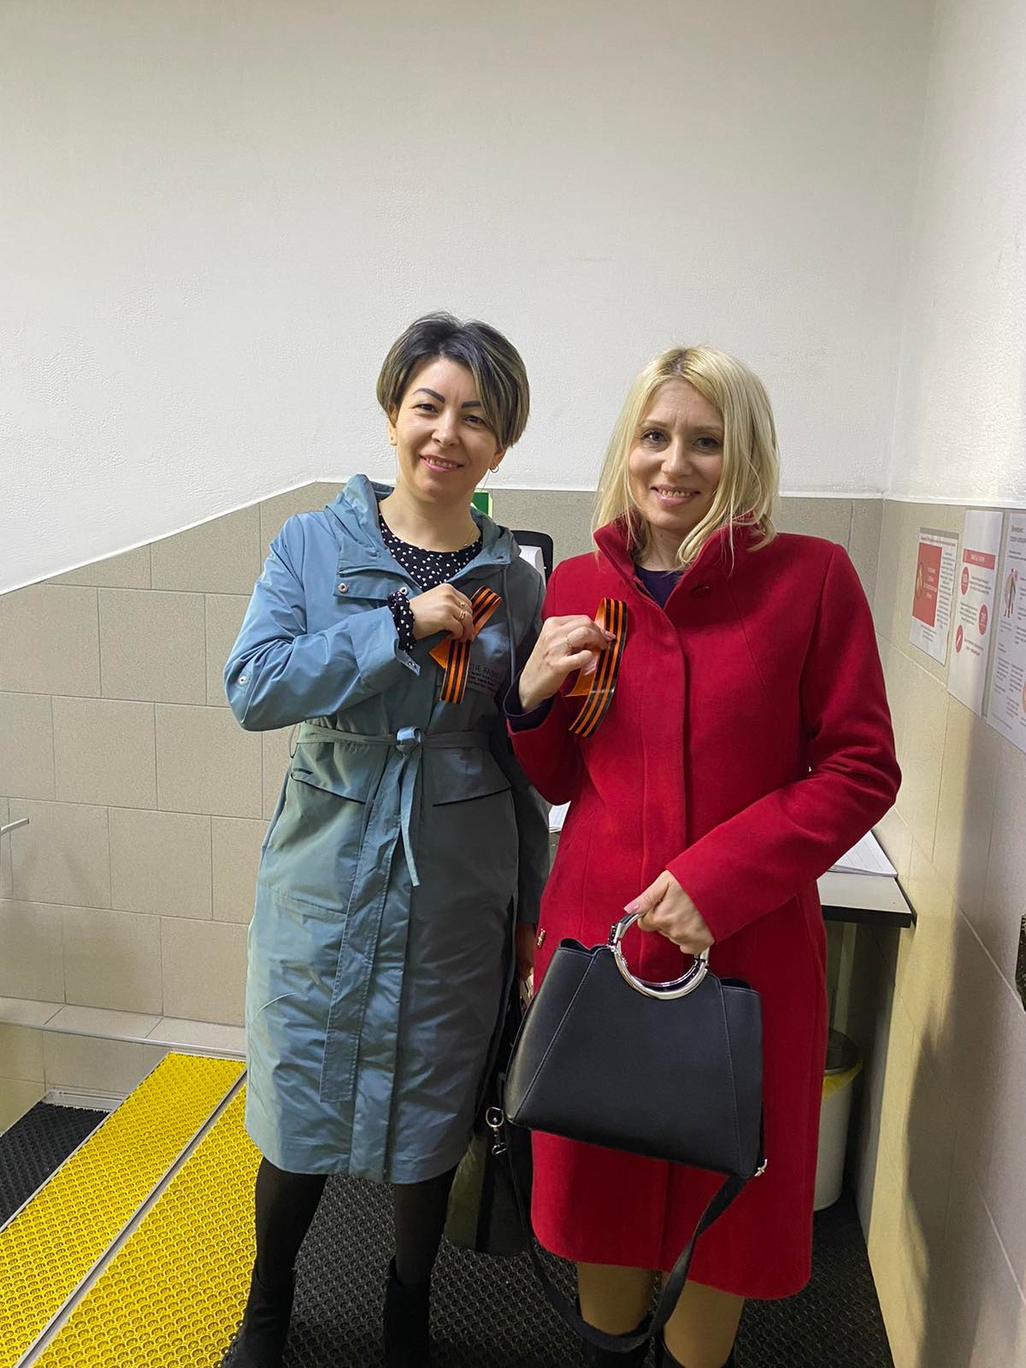
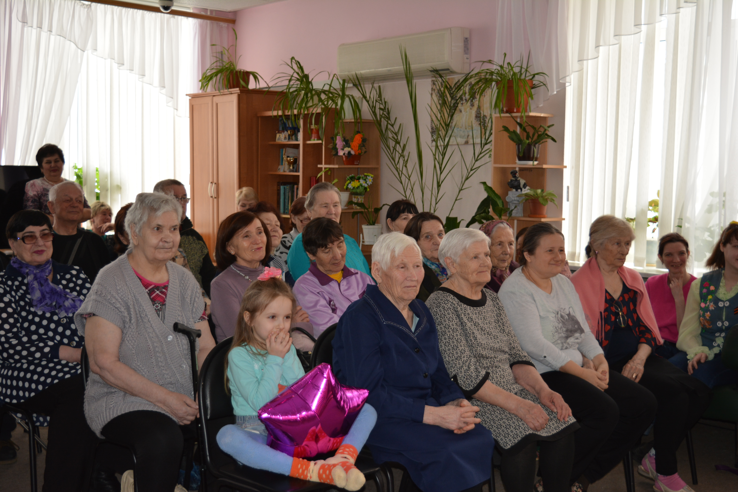
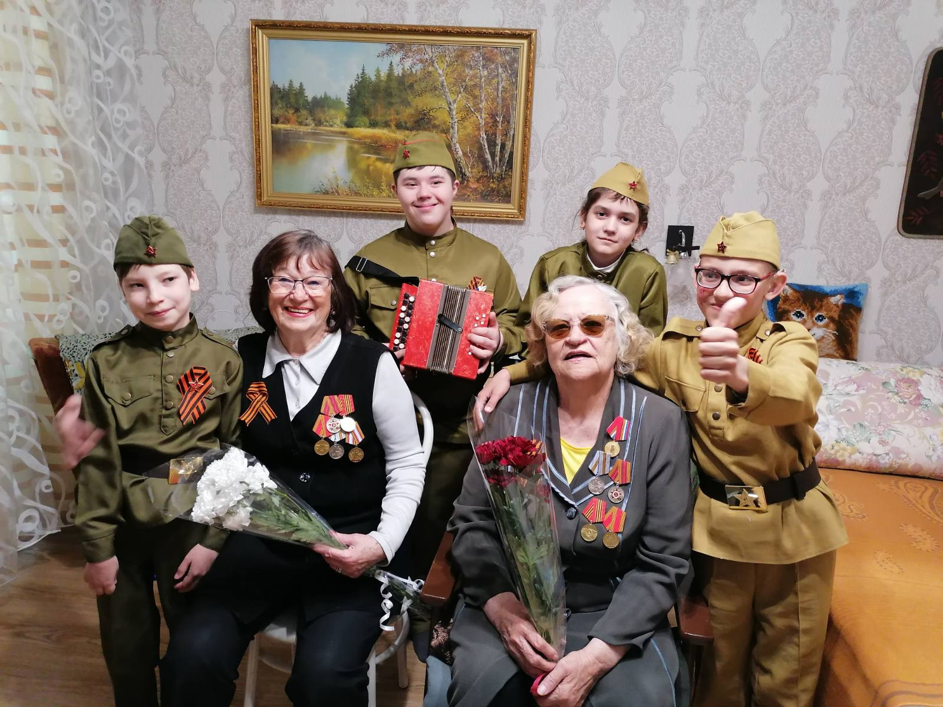
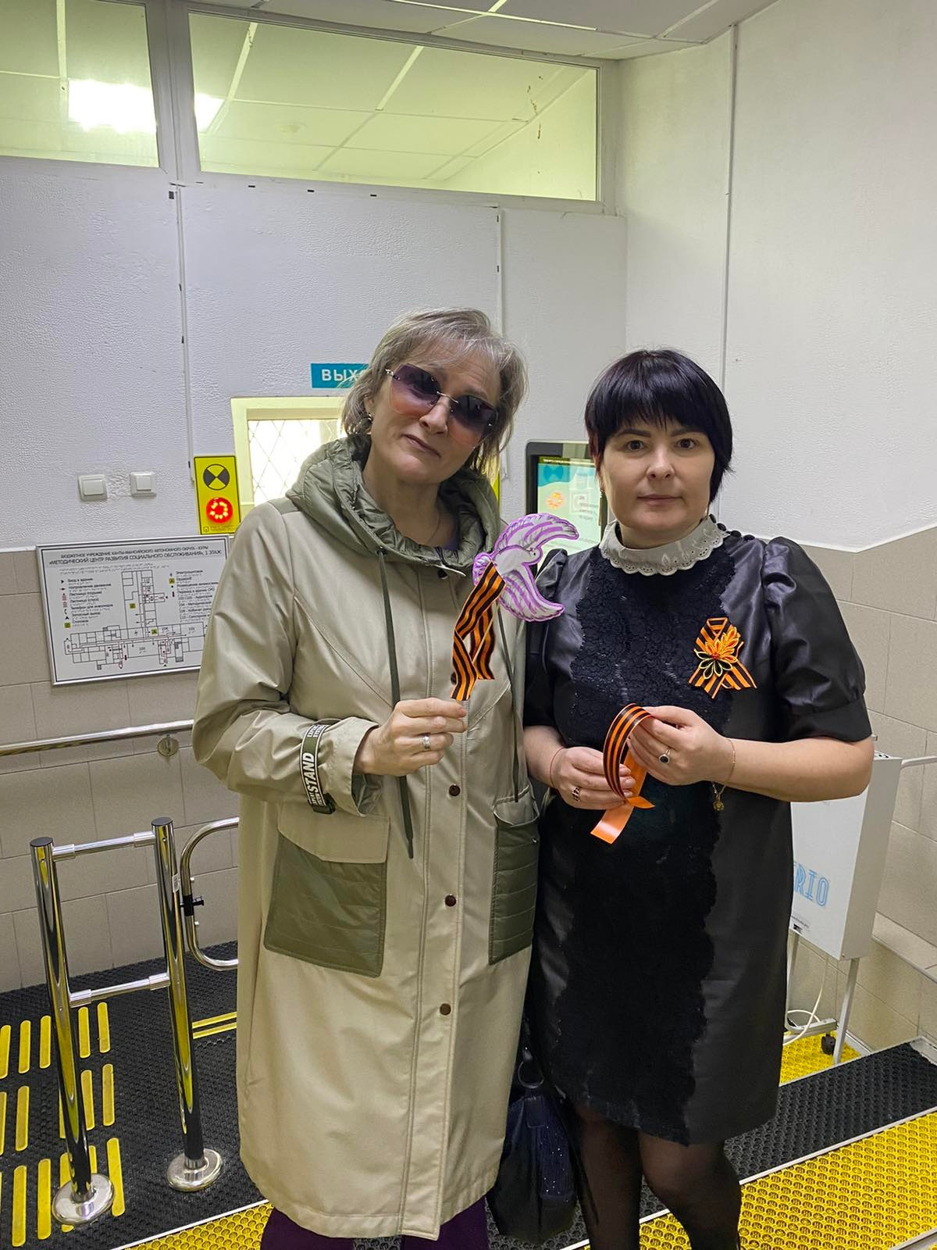

Slide 7
Благодарим за внимание!
Ханты-Мансийский автономный округ – Югра, г. Сургут, ул. Лермонтова, д. 3/1
8 (3462) 550-558
https://rcsur.ru/

